Slide 1

TP Développeur Web et Web Mobile
IM’MOI
C’est quand même mieux d’être chez soi

Slide 2
Sommaire
Introduction
Présentation et structure du projet
Fonctionnalités
Démonstration
Conclusion

Slide 3
Introduction
Quentin Leclaire, 24 ans
Bac S, prépa intégrée (PEIP) à Polytech’ Lille
Problèmes de santé, arrêt jusqu’en 2023
Formation proposée par la Mission Locale

Slide 4
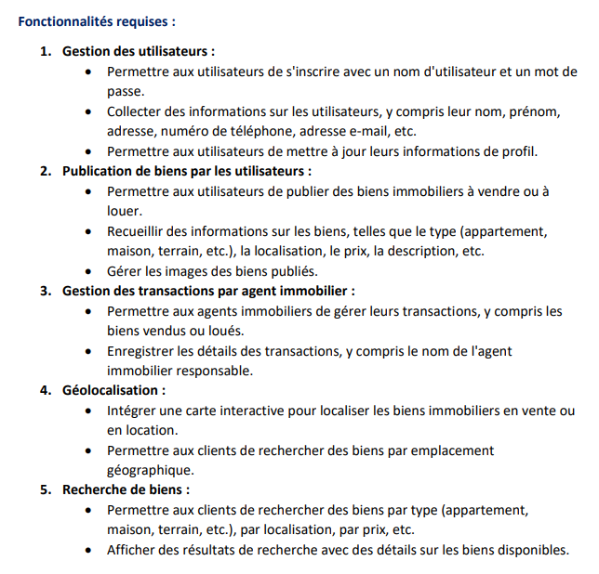
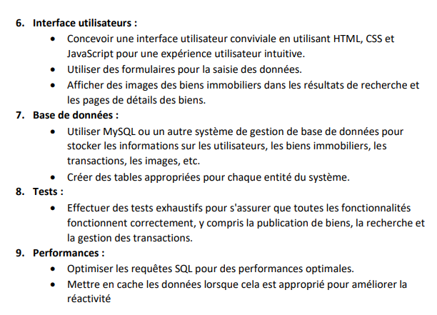
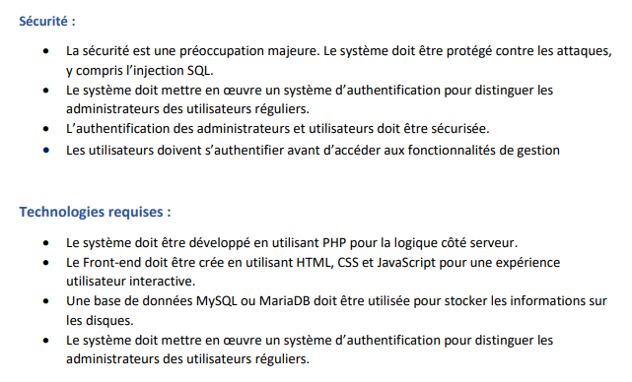
Présentation du projet
Système de Gestion d’une Agence Immobilière
Front : HTML, CSS (LESS), JS
Back : PHP, SQL

Slide 5
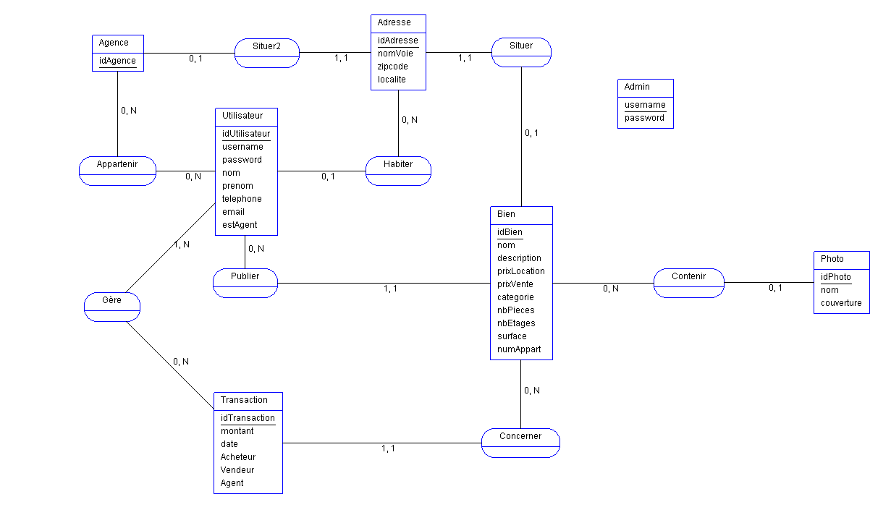
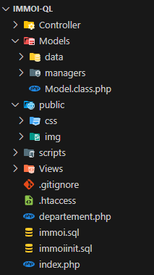
Structure
MCD
Architecture MVC
Outils : Figma, VSCode, Git, AnalyseSI, WAMPServer

Slide 6
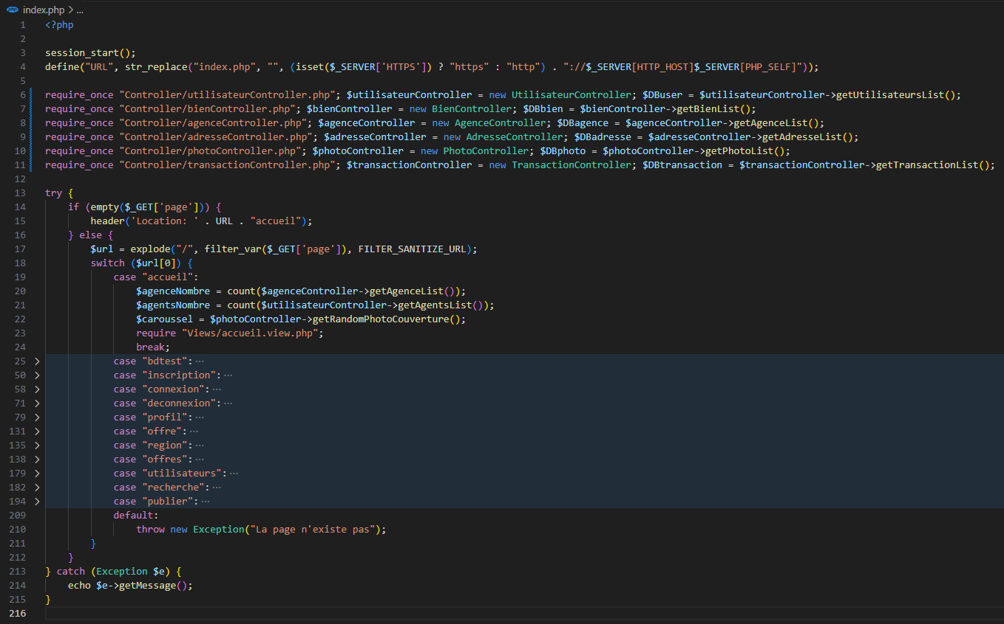
Structure : index.php

Slide 7
Fonctionnalité 1 : Base de données

Slide 8
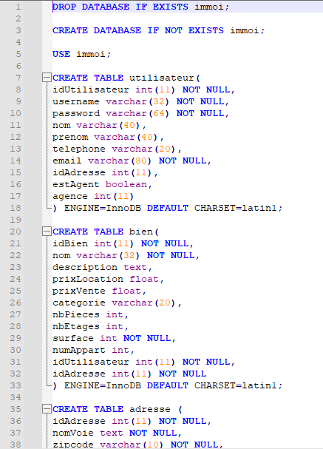
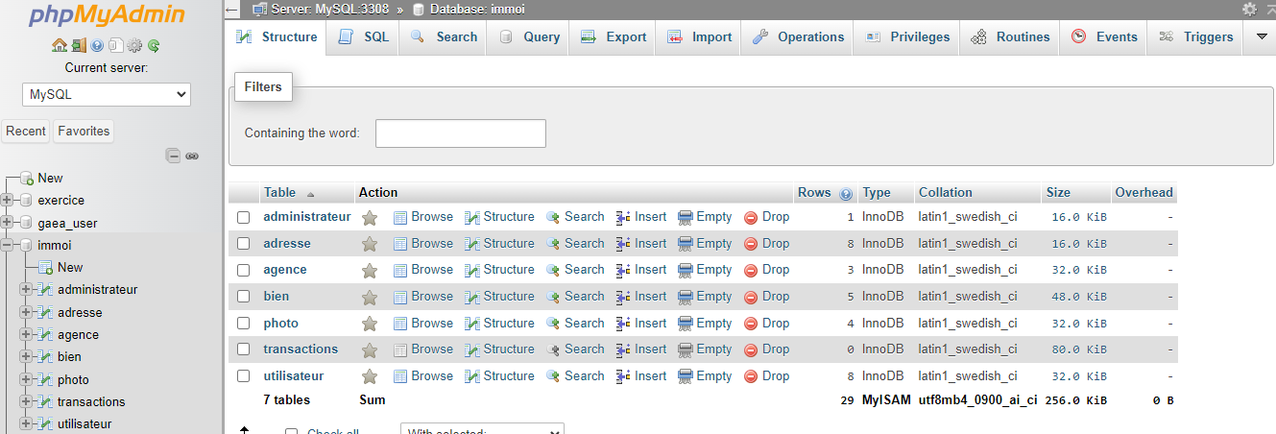
Fonctionnalité 1 : Base de données

Slide 9
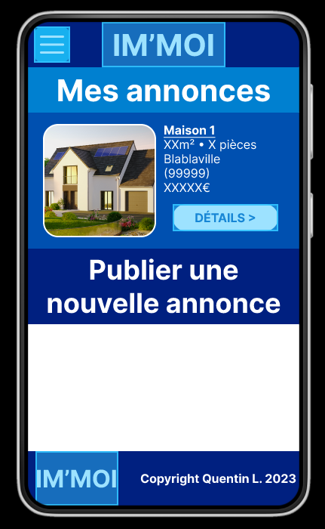
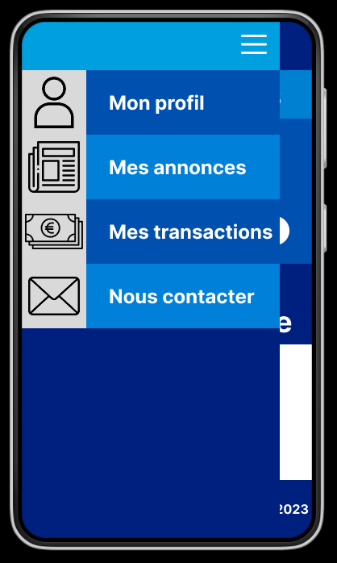
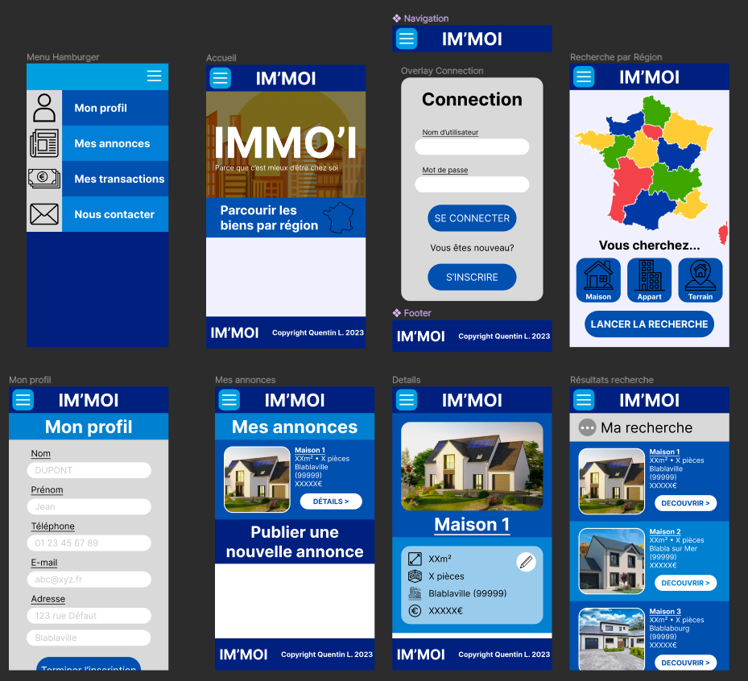
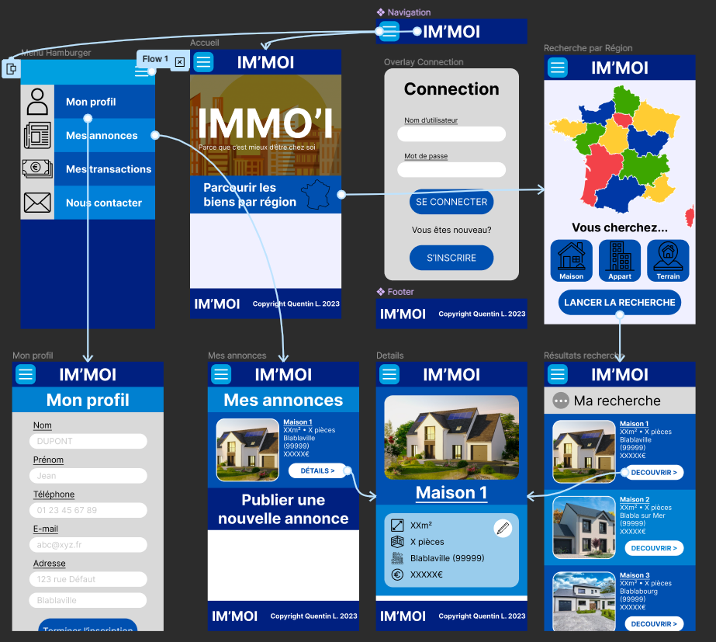
Fonctionnalité 2 : Interface utilisateur
« Mobile first »

Slide 10
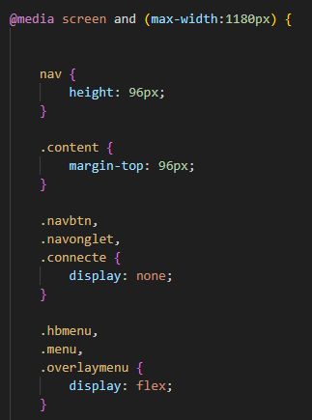
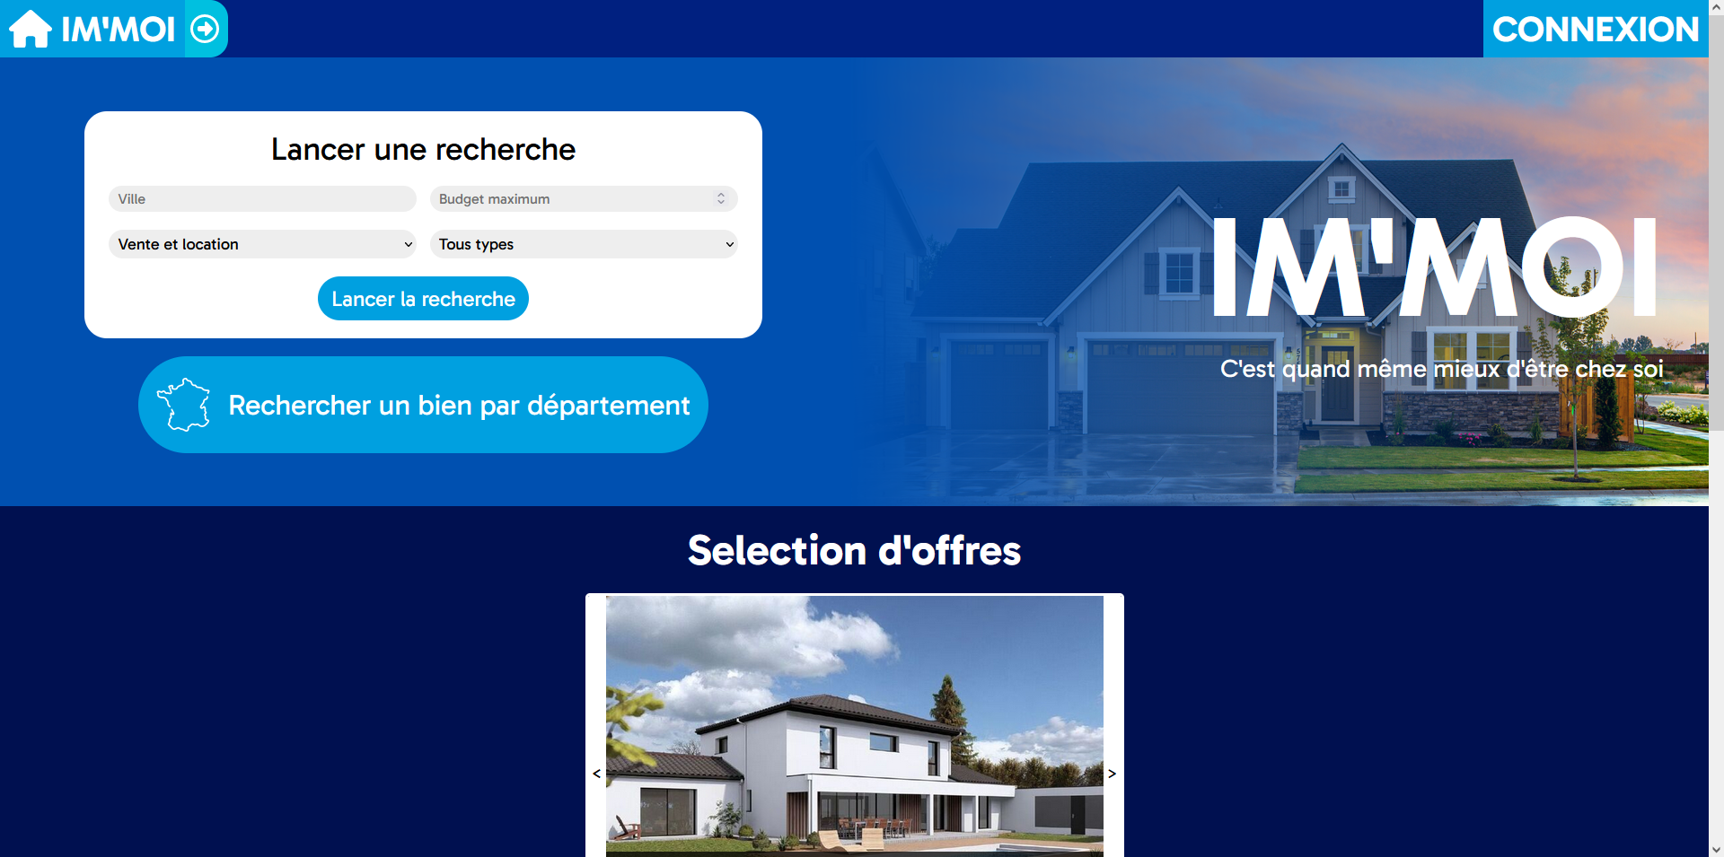
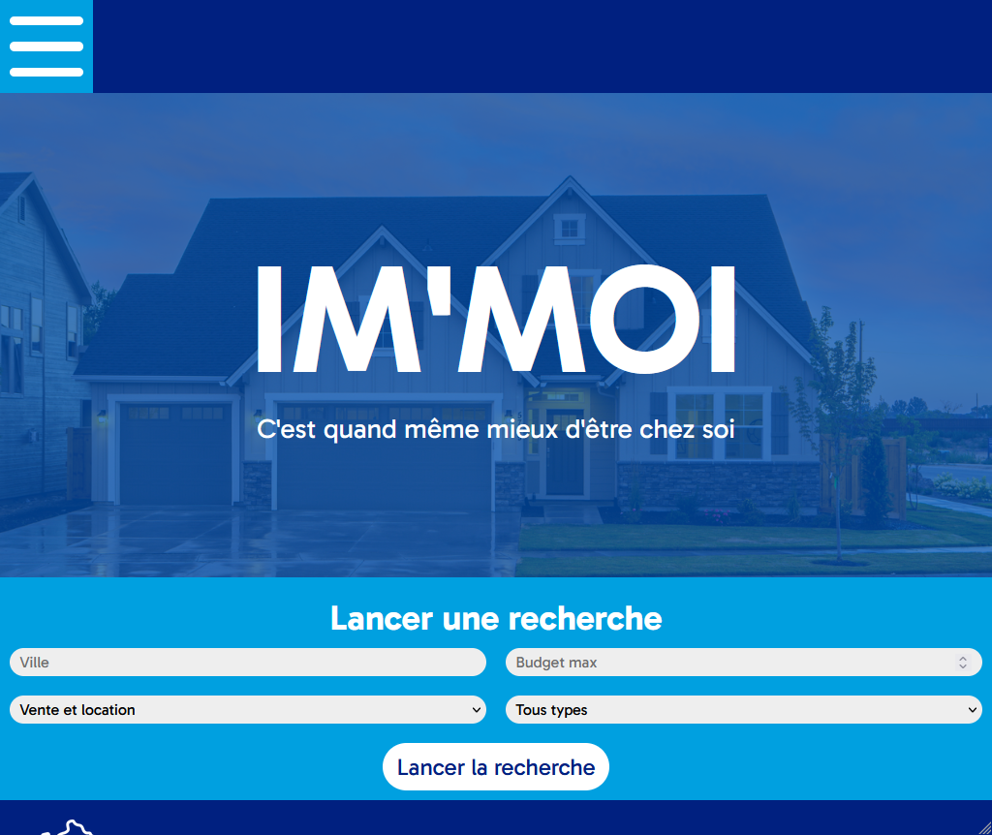
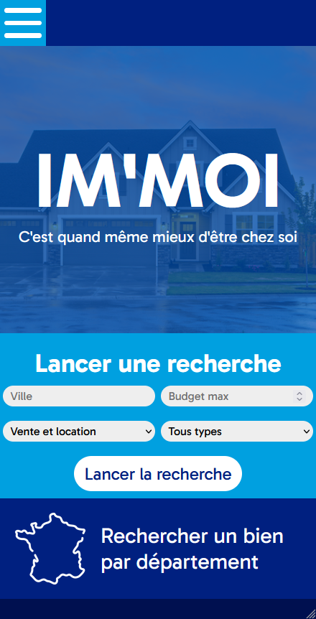
Navigation Mobile & PC

Slide 11
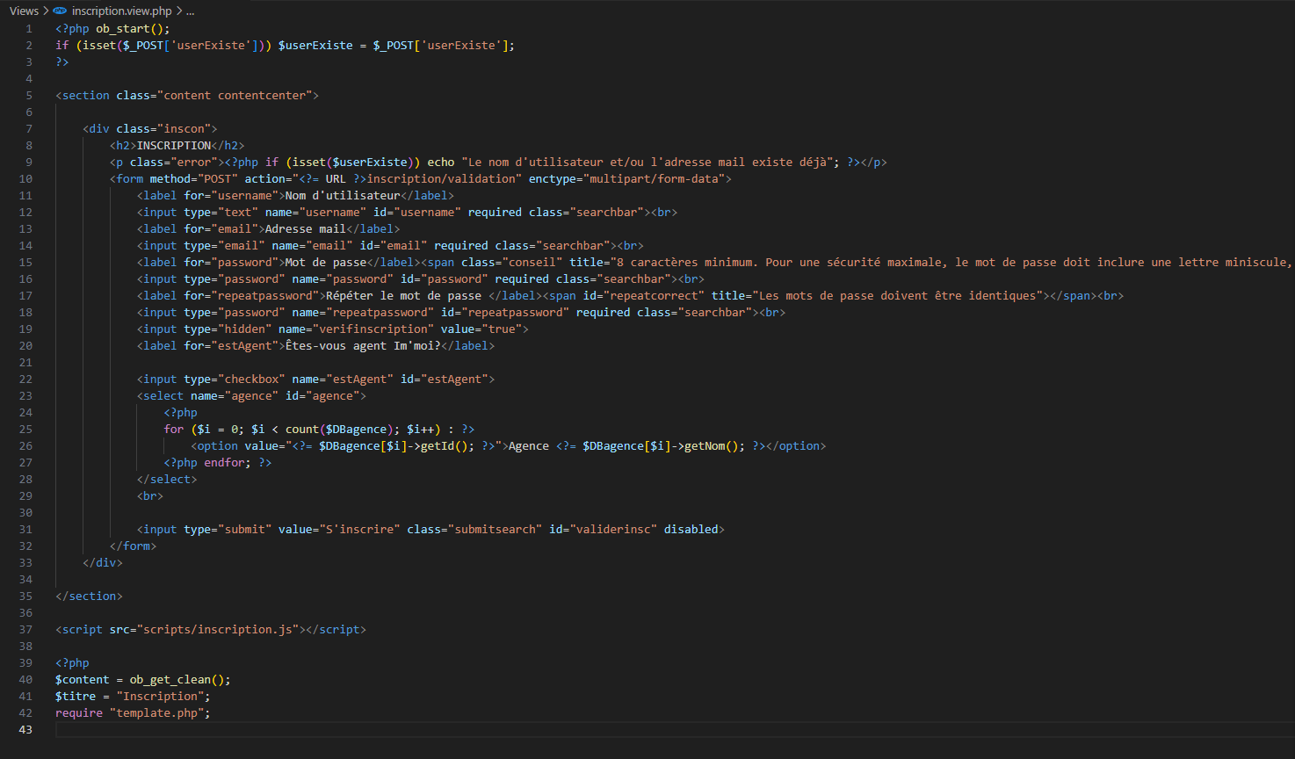
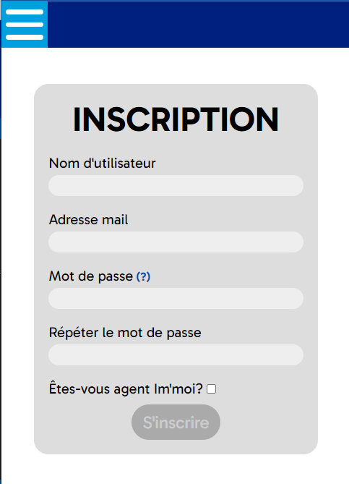
Fonctionnalité 3 : Gestion des utilisateurs

Slide 12
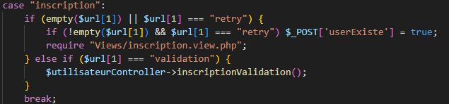
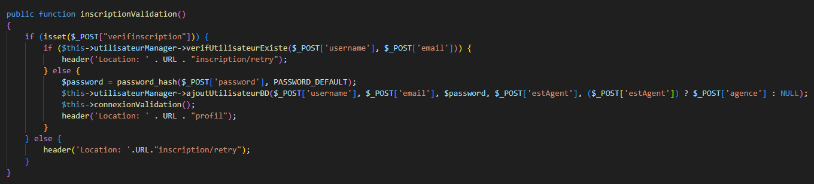
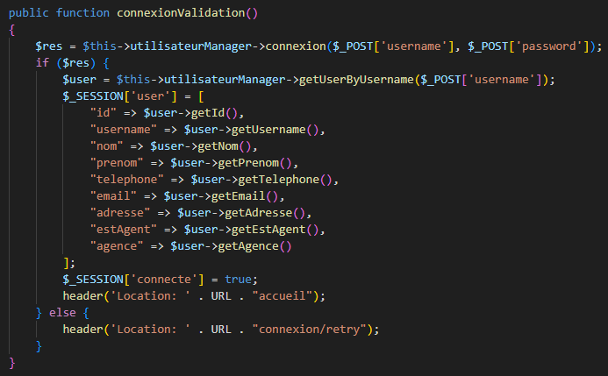
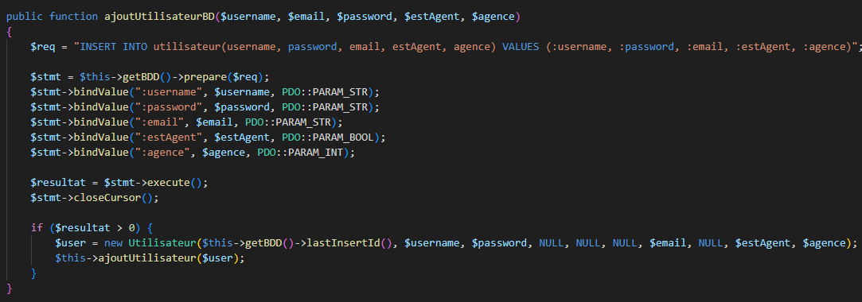
Inscription

Slide 13
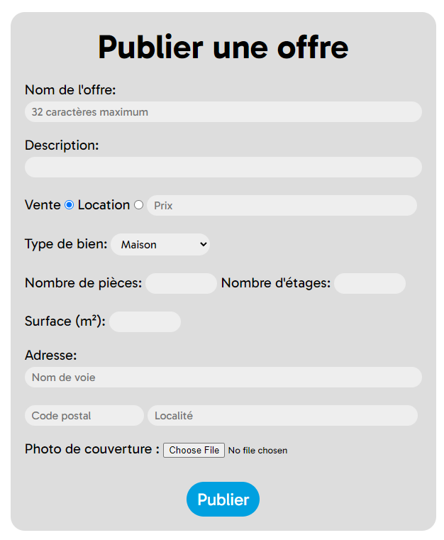
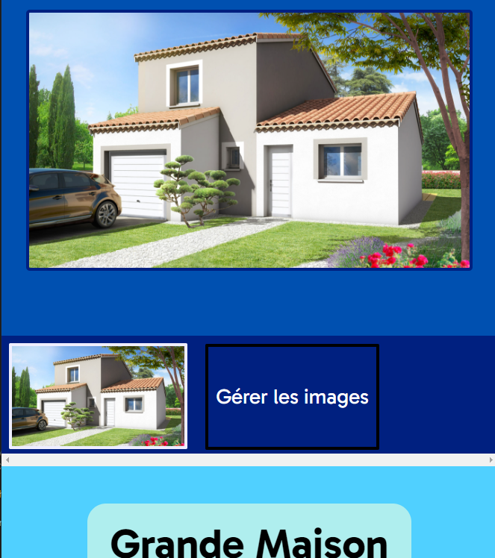

Fonctionnalité 4 : Publication de bien

Slide 14
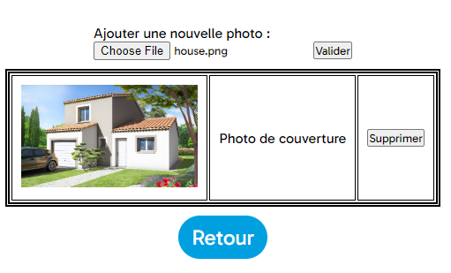
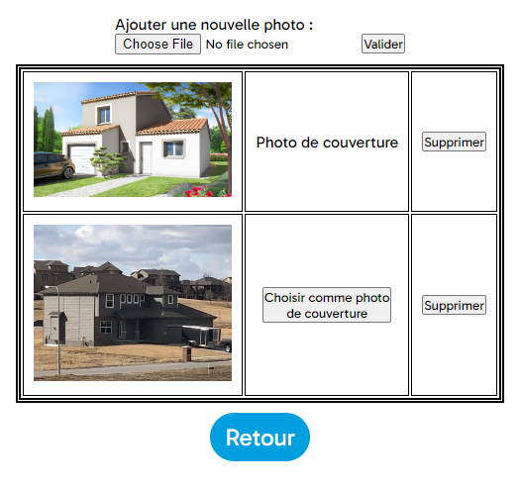
Gestion des images

Slide 15
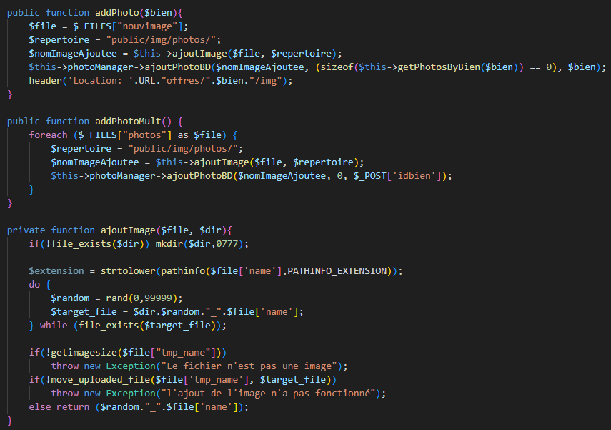
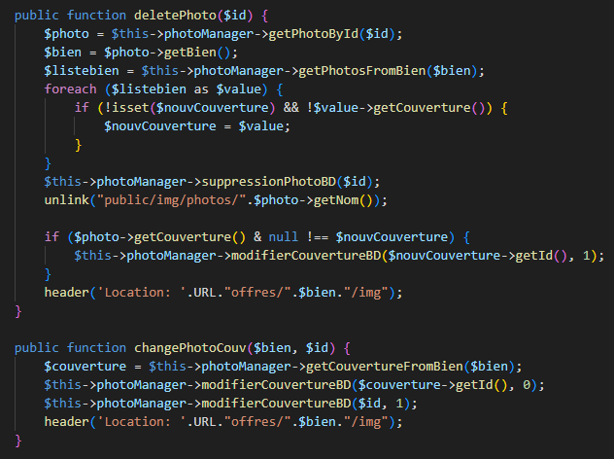
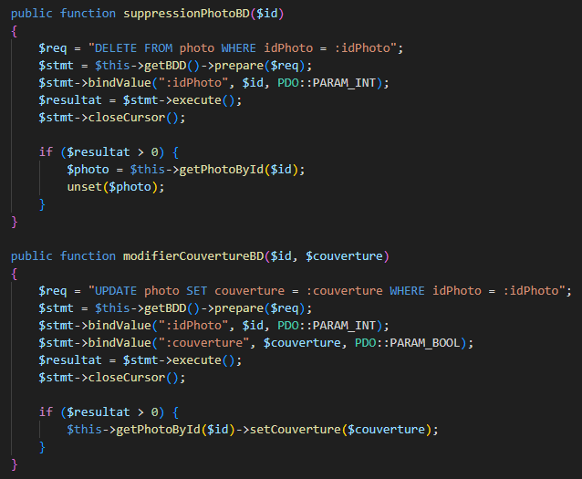
Gestion des images

Slide 16
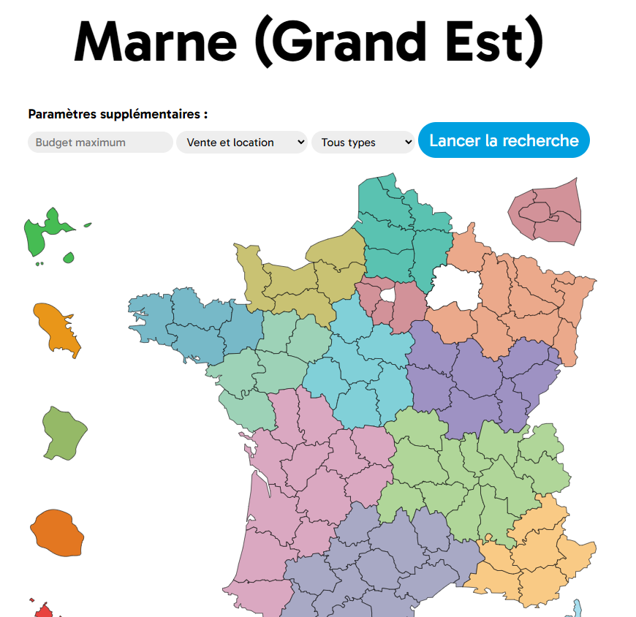
Fonctionnalités 5 : Géolocalisation
https://www.kortic.com/carte-de-france-vectorielle-interactive-et-accessible.html

Slide 17
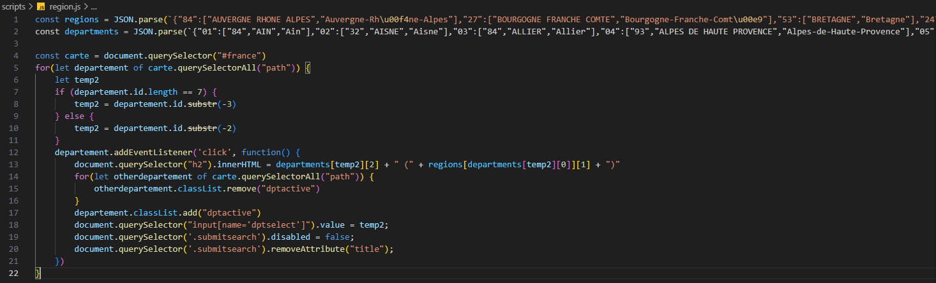
Fonctionnalités 5 : Géolocalisation

Slide 18
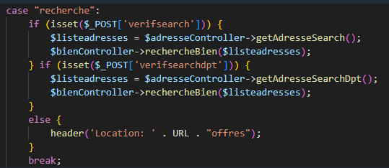
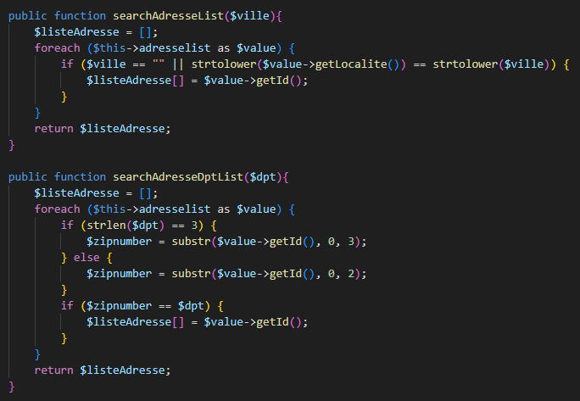
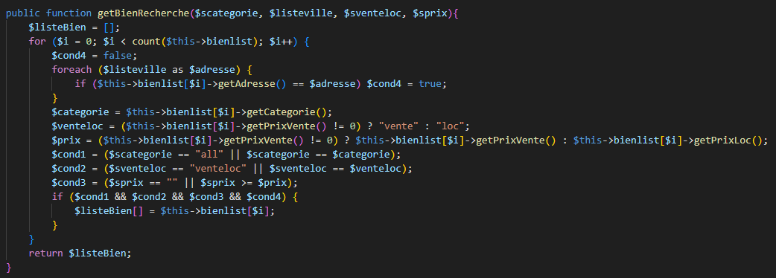
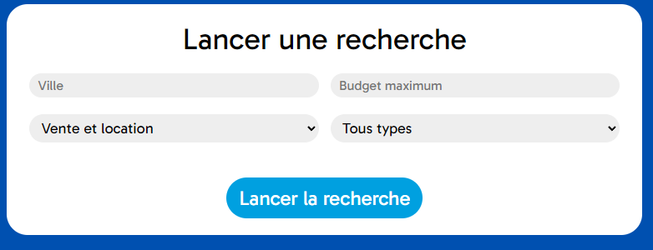
Fonctionnalité 6 : Recherche de biens

Slide 19
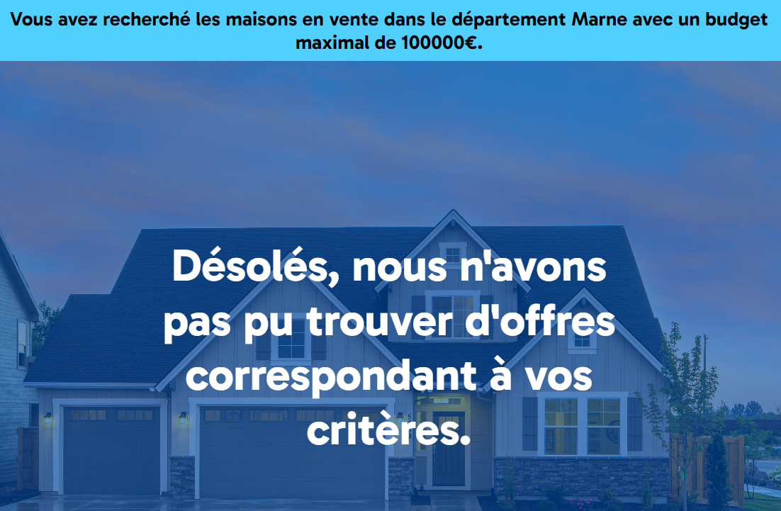

Fonctionnalité 6 : Recherche de biens

Slide 20
Démonstration
Démonstration du site

Slide 21
Conclusion
IM’MOI
C’est quand même mieux d’être chez soi

